Slide 1
Lærerveiledning
Kompetansemål
Naturfag:
gjøre rede for hvordan noen miljøgifter kan akkumuleres i næringskjeder, og vurdere tiltak for å ta vare på helse og miljø
drøfte hvordan utvikling av naturvitenskapelige hypoteser, modeller og teorier bidrar til at vi kan forstå og forklare verden
vurdere og lage programmer som modellerer naturfaglige fenomener
Matematikk 1T:
formulere og løyse problem ved hjelp av algoritmisk tenking, ulike problemløysingsstrategiar, digitale verktøy og programmering
identifisere variable storleikar i ulike situasjonar, setje opp formlar og utforske desse ved hjelp av digitale verktøy
modellere situasjonar knytte til ulike tema, drøfte, presentere og forklare resultata og argumentere for om modellane er gyldige
Matematikk 1P:
modellere situasjonar knytte til tema frå samfunnsliv og arbeidsliv, presentere og argumentere for resultata og for når modellane er gyldige
identifisere variable storleikar i ulike situasjonar og bruke dei til utforsking og generalisering
tolke og bruke funksjonar i matematisk modellering og problemløysing
Materialer:
En eller flere micro:bit. Diverse utstyr til å lage modell, se tips.
Tidsbruk: 3-6 skoletimer inkludert undervisning i næringskjeder og akkumulering av miljøgifter.
Tips
La elevene søke på «næringskjede» og «miljøgifter» for inspirasjon, det finnes mange fine modeller de kan hente inspirasjon fra.
Etter Napoleons mislykkede invasjon av Russland lagde Charles Minard det som ofte blir sett på som den beste informasjonsgrafikken noensinne. Den viser seks (!) ulike variabler på ett ark samtidig. Søk den opp og vis den til elevene for inspirasjon.
Det tilgjengelige utstyret styrer hva elevene lager. Hvis elevene ikke har laget/bygget modeller før kan det være fristende å bare tegne på en stor papplate. Det kan selvsagt være fint, men hvis man vil utfordre elevene til å tenke nytt kan det være lurt å droppe store papplater og heller gi elevene pappkrus, teip, strikker, garn og andre mindre ting som må settes sammen for å gi mening.

Slide 2
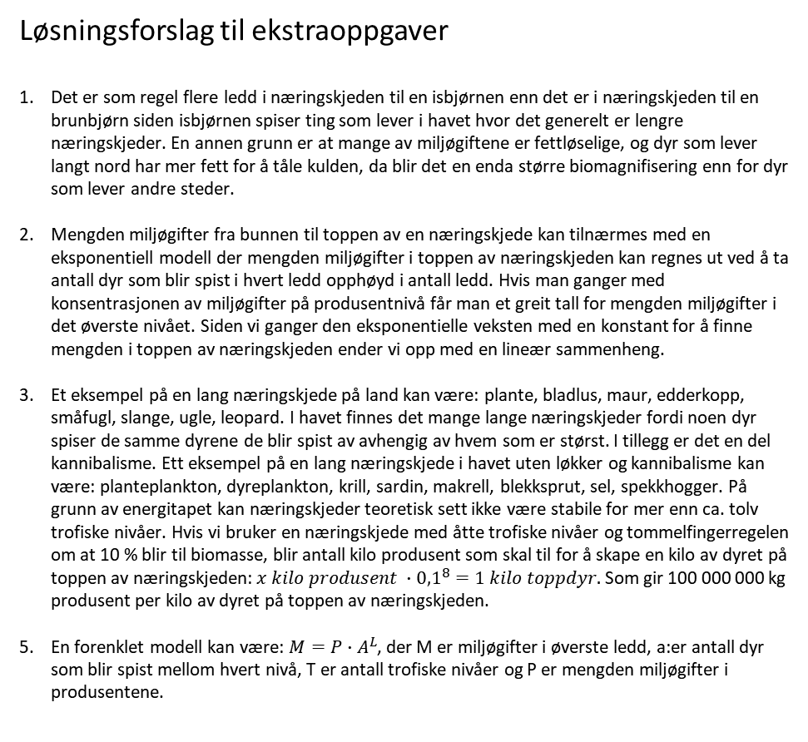
Ekstraoppgaver:
Hvorfor er det generelt mer miljøgifter i en isbjørn enn i en brunbjørn?
Hvordan påvirker økning/minking opptaket av miljøgiftene på produsentnivå hvor mye miljøgifter vi finner oppover i næringskjeden?
Hvor lang er den lengste næringskjeden du kan finne på internett? Hvor mange kilo produsent har gått med til å lage en kilo av dyret på toppen av den næringskjeden?
Krevende ekstraoppgaver:
Utvid modellen din til å vise frem enda flere egenskaper.
Lag en matematisk modell som viser sammenhengen mellom mengden miljøgifter i produsentene, antall trofiske nivåer i næringskjeden, mengden dyr som blir spist i hvert ledd og mengden miljøgifter for dyret på toppen av næringskjeden.
Tenk på konsekvenser av modellen din og utregningene du har gjort:
Hva skjer om du erstatter rekene i kostholdet ditt med tunfisk?
Hvor mange kilo planter spiser du direkte og indirekte når du spiser en kjøttmiddag?
Hva er forskjellen i mengden miljøgifter du får i deg ved å starte/slutte å spise fisk/kjøtt?
Løsningsforslag til ekstraoppgaver
Det er som regel flere ledd i næringskjeden til en isbjørnen enn det er i næringskjeden til en brunbjørn siden isbjørnen spiser ting som lever i havet hvor det generelt er lengre næringskjeder. En annen grunn er at mange av miljøgiftene er fettløselige, og dyr som lever langt nord har mer fett for å tåle kulden, da blir det en enda større biomagnifisering enn for dyr som lever andre steder.
Mengden miljøgifter fra bunnen til toppen av en næringskjede kan tilnærmes med en eksponentiell modell der mengden miljøgifter i toppen av næringskjeden kan regnes ut ved å ta antall dyr som blir spist i hvert ledd opphøyd i antall ledd. Hvis man ganger med konsentrasjonen av miljøgifter på produsentnivå får man et greit tall for mengden miljøgifter i det øverste nivået. Siden vi ganger den eksponentielle veksten med en konstant for å finne mengden i toppen av næringskjeden ender vi opp med en lineær sammenheng.
Et eksempel på en lang næringskjede på land kan være: plante, bladlus, maur, edderkopp, småfugl, slange, ugle, leopard. I havet finnes det mange lange næringskjeder fordi noen dyr spiser de samme dyrene de blir spist av avhengig av hvem som er størst. I tillegg er det en del kannibalisme. Ett eksempel på en lang næringskjede i havet uten løkker og kannibalisme kan være: planteplankton, dyreplankton, krill, sardin, makrell, blekksprut, sel, spekkhogger. På grunn av energitapet kan næringskjeder teoretisk sett ikke være stabile for mer enn ca. tolv trofiske nivåer. Hvis vi bruker en næringskjede med åtte trofiske nivåer og tommelfingerregelen om at 10 % blir til biomasse, blir antall kilo produsent som skal til for å skape en kilo av dyret på toppen av næringskjeden: ${x kilo produsent ∙0,1}^{8}=1 kilo toppdyr.$Som gir 100 000 000 kg produsent per kilo av dyret på toppen av næringskjeden.
En forenklet modell kan være: $M=P∙A^{L}$, der M er miljøgifter i øverste ledd, a:er antall dyr som blir spist mellom hvert nivå, T er antall trofiske nivåer og P er mengden miljøgifter i produsentene.

